Slide 1
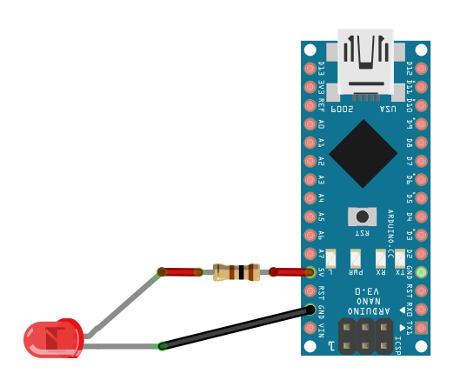
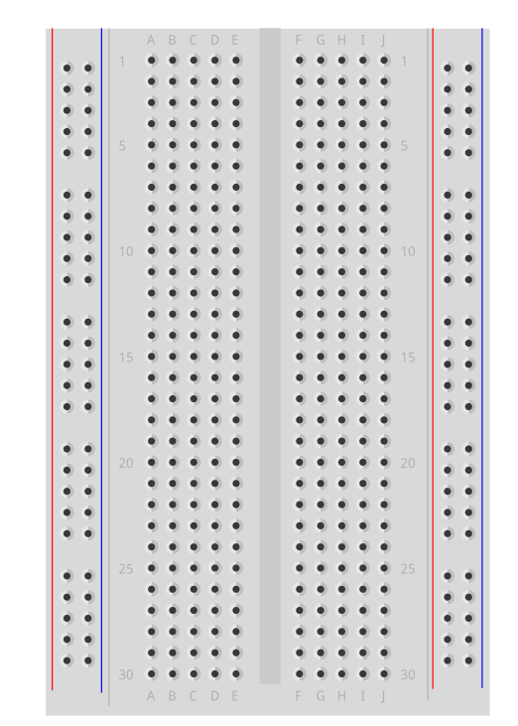
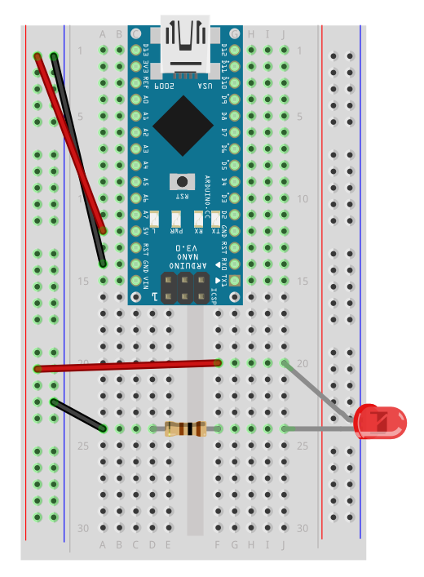
Allumer une lumière DEL sans platine d’expérimentation
À gauche, vous trouverez le circuit électrique pour allumer une lumière DEL à partir de la carte Arduino. Par contre, il apparaît évident qu’il est impossible de relier les composants sans faire de soudure. C’est pour cela que nous utilisons la platine d’expérimentation.
+
=

Slide 2
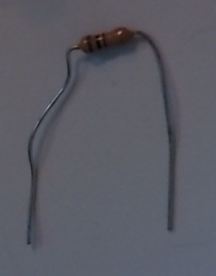
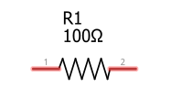
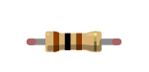
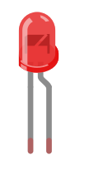
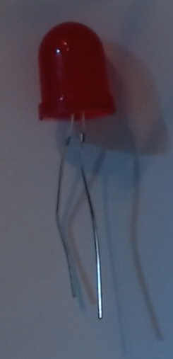
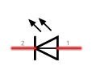
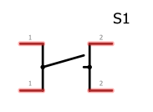
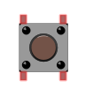
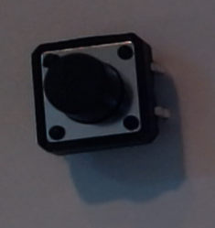
Les composants pour les exercices suivants
Assurez-vous de choisir la résistance avec les bandes brun-noir-brun
Résistance 100 Ω
Portez attention à la longueur des pattes. Une patte est plus longue que l’autre. Une DEL ne s’allume que si elle est branchée dans le bon sens.
Diode électroluminescente (DEL)
Faites attention à ses pattes quand vous le branchez dans la platine d’expérimentation
Interrupteur

Slide 3
Cathode
Anode
Cathode
Anode

Slide 4

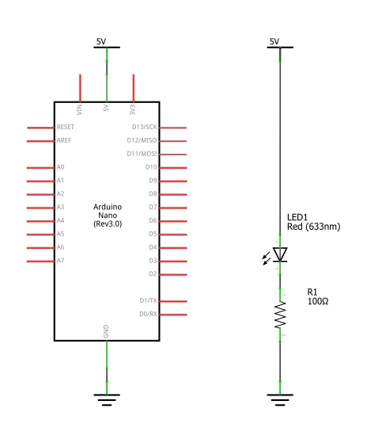
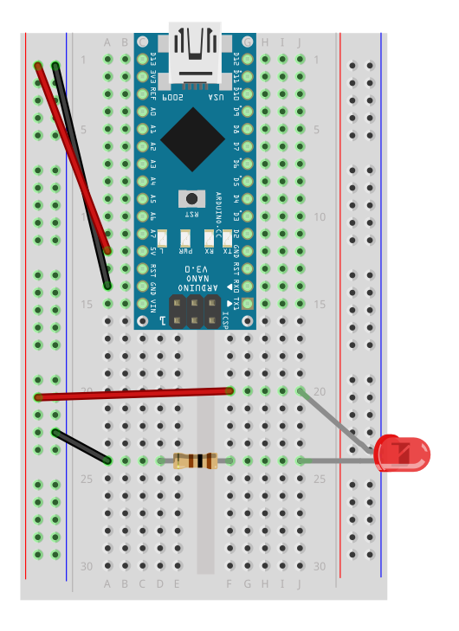
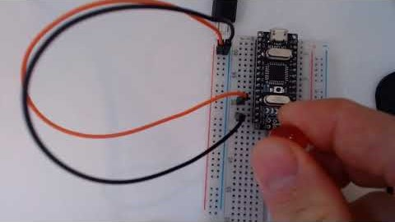
Exercice 1 (formatif) : allumer une lumière DEL avec la platine d’expérimentation
Branchez la prise USB après vous avoir assuré que vous n’avez pas commis d’erreur fatale
Le dessin à gauche et le schéma à droite représentent le même branchement. Pour commencer, le dessin à gauche est plus facile, mais le schéma à droite est plus efficace.
Portez attention à la longueur des pattes de la DEL. Une patte est plus longue que l’autre. Une DEL ne s’allume que si elle est branchée dans le bon sens.

Slide 5
Le cheminement électrique de l’exercice 1
Les flèches rouges représentent le cheminement du positif (+) et les flèches noires celui du négatif (-)

Slide 6
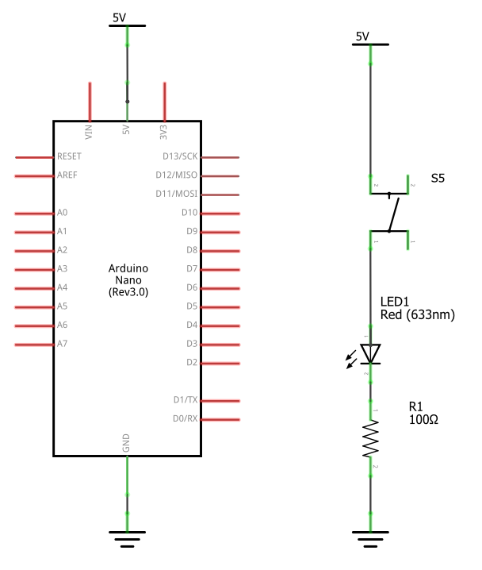
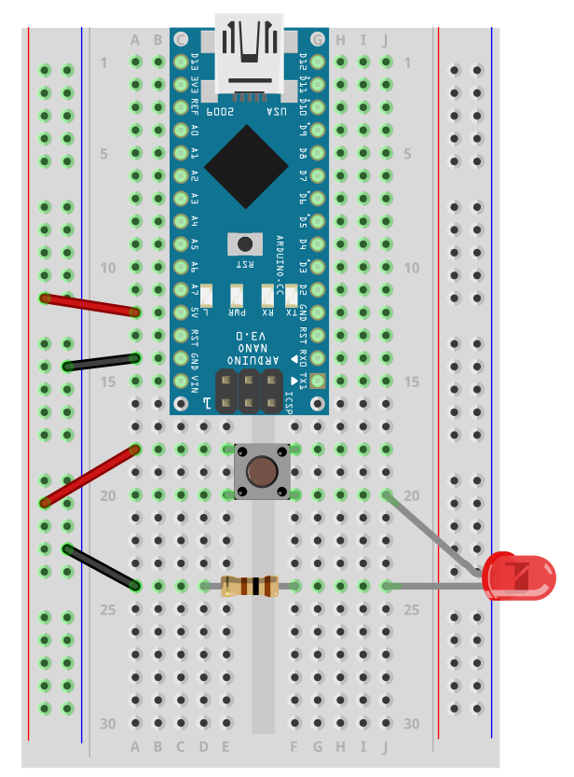
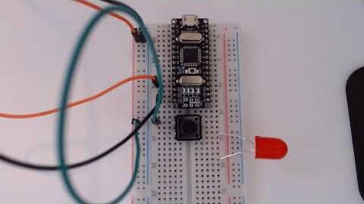
Exercice 2 (formatif) : allumer une lumière DEL avec un interrupteur
Branchez la prise USB après vous être assuré que vous n’avez pas commis d’erreur fatale
Le dessin à gauche et le schéma à droite représentent le même branchement. Pour commencer, le dessin à gauche est plus facile, mais le schéma à droite est plus efficace.

Slide 7
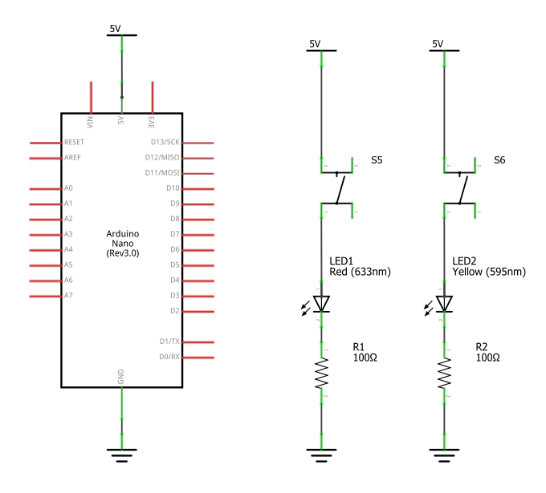
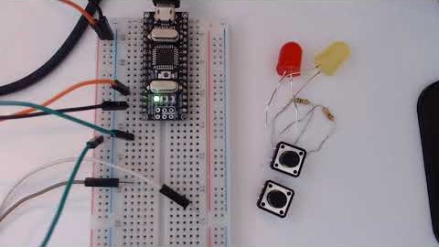
Exercice 3 (sommatif) : allumer deux lumières DEL à partir de deux interrupteurs
Branchez la prise USB après vous être assuré que vous n’avez pas commis d’erreur fatale
Réalisez le circuit de droite qui est simplement l’ajout d’un interrupteur et d’une DEL à l’exercice 2.

Slide 8
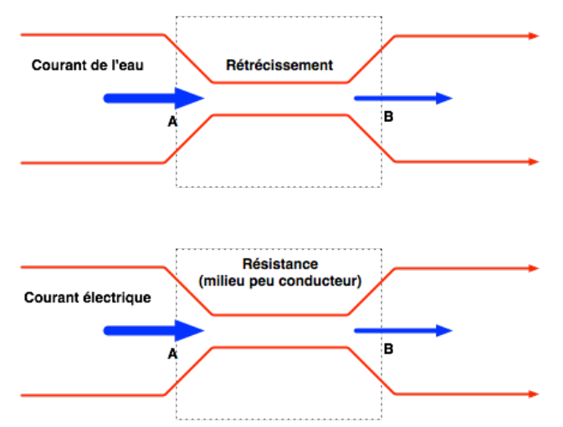
LA LOI D’OHM : U = I • R
On peut comparer l’électricité à l’écoulement de l’eau dans un tuyau :
le débit d’eau correspond au courant électrique I (qui est d’ailleurs le débit d’électrons),
la différence de pression à la différence de potentiel électrique (qui est la tension U)
et, enfin, le rétrécissement à la résistance R.
Pour une tension fixe, plus la résistance est faible, plus le courant la traversant est fort. Cette proportion est vérifiée par la loi d’Ohm:
U = I • R

Slide 9
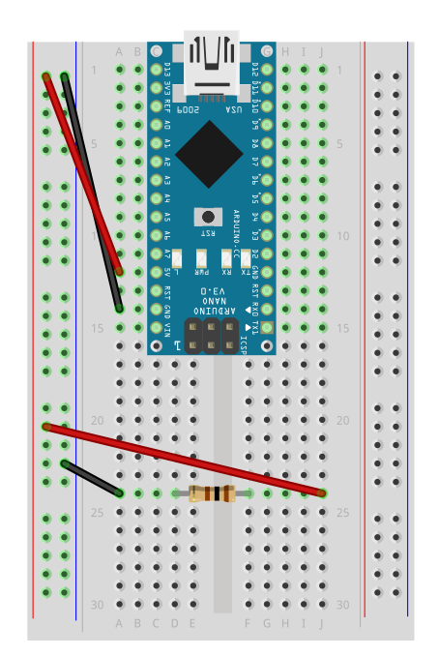
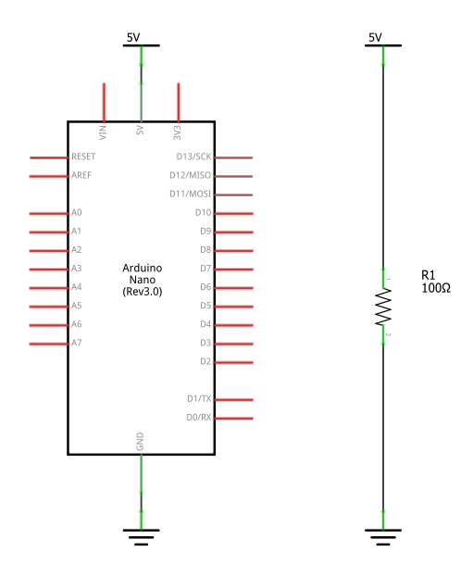
EXERCICE : CALCULER LE COURANT AVEC U = I • R
Calculez le courant qui traverse la résistance!

Slide 10
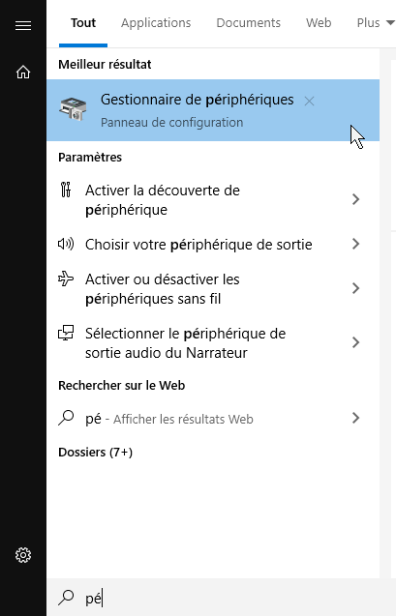
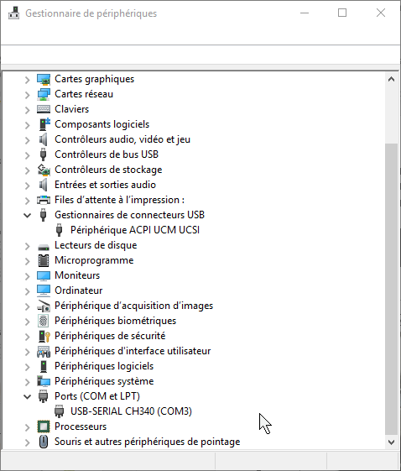
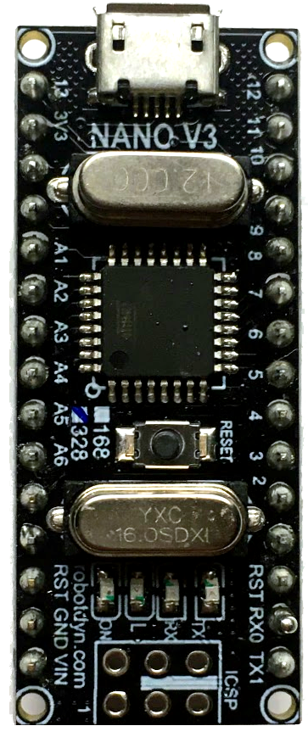
IDENTIFIER LE PORT DE LA CARTE DANS WINDOWS
Brancher l’Arduino à l’ordinateur
Ouvrir le gestionnaire de péripéhiques
Trouver le périphérique

Slide 11
INSTALLER LE PILOTE ARDUINO NANO (SEULEMENT SI NÉCESSAIRE) : https://learn.sparkfun.com/tutorials/how-to-install-ch340-drivers/all

Slide 12
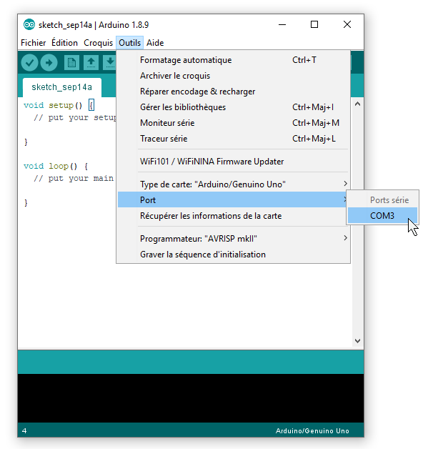
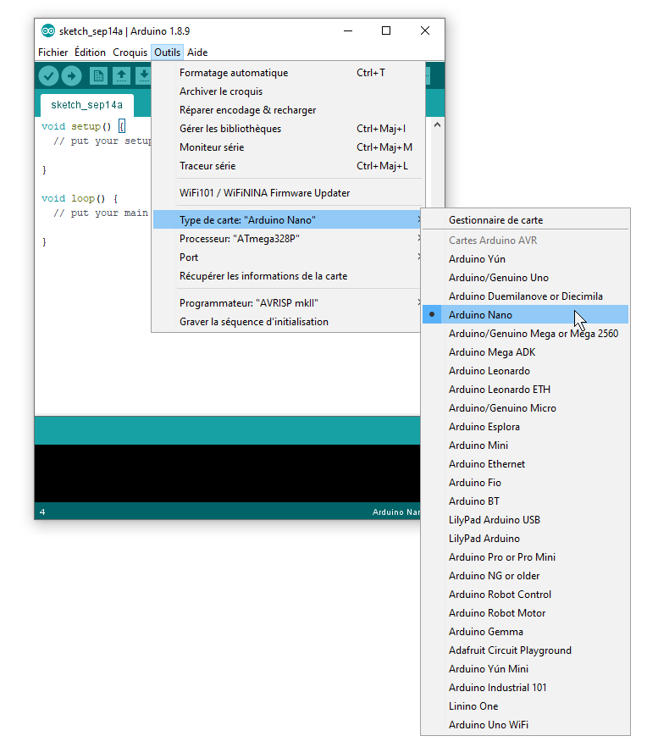
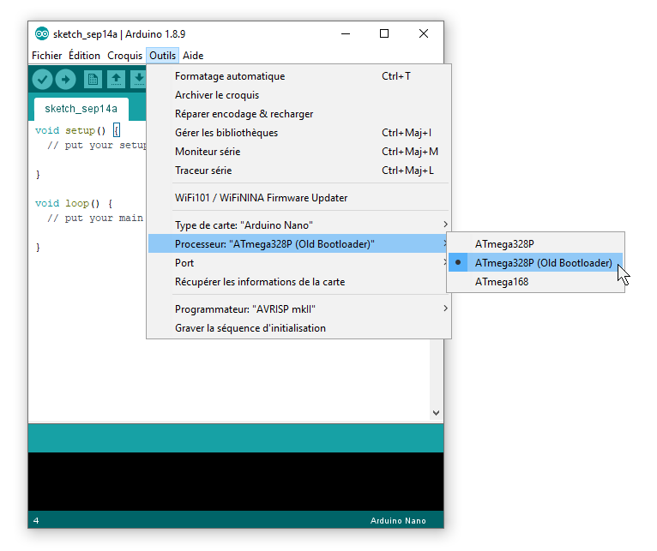
CONFIGURER ARDUINO
Brancher la carte à l’ordinateur et choisir le port déterminé à l’étape précédente
Choisir le modèle de carte «Arduino Nano»
Choisir le vieux Bootloader

Slide 13
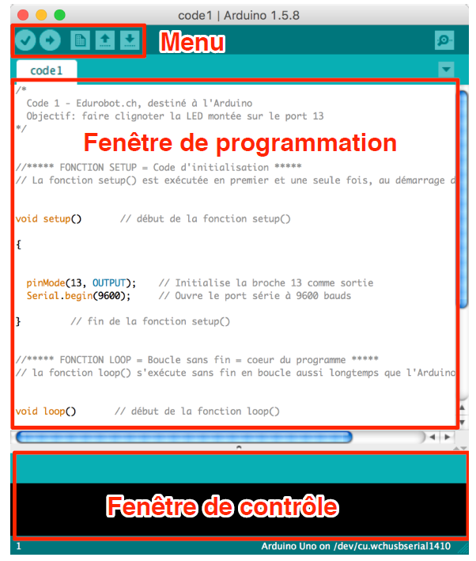
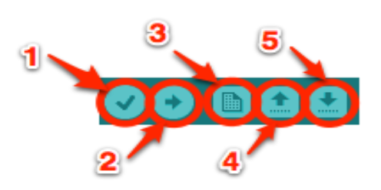
L’IDE ARDUINO
L’IDE Arduino est un des outils possible pour programmer des microcontrôleurs.
Le menu :
Ce bouton permet de vérifier le programme, il actionne un module qui cherche les erreurs dans le programme
Envoi du programme sur l’Arduino
Créer un nouveau fichier
Ouvrir un fichier existant
Enregistrer un fichier

Slide 14
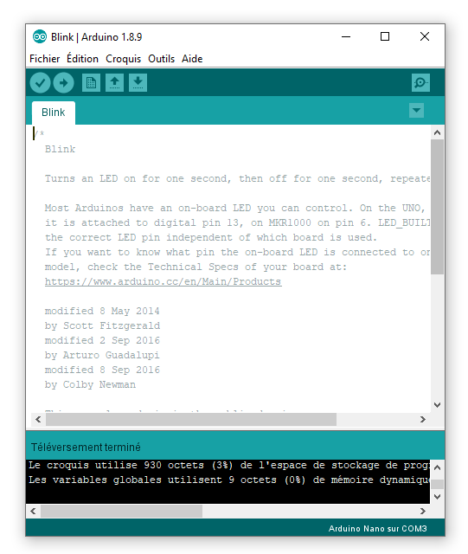
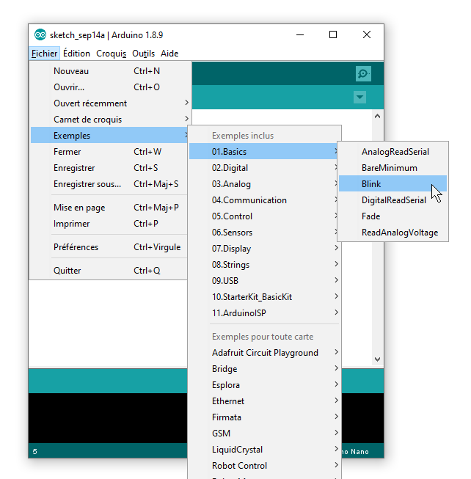
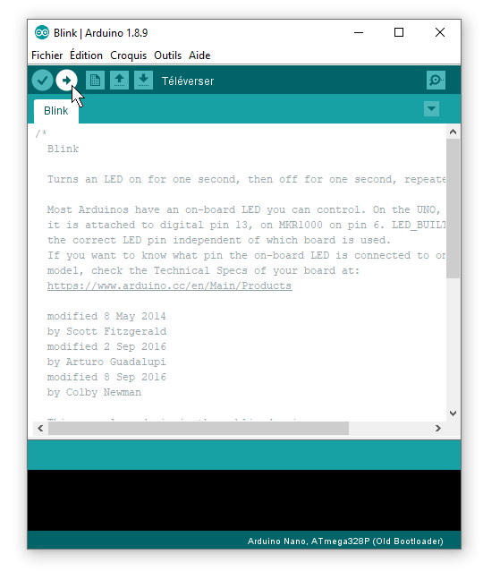
TESTER LA CONFIGURATION (1/2)

Slide 15
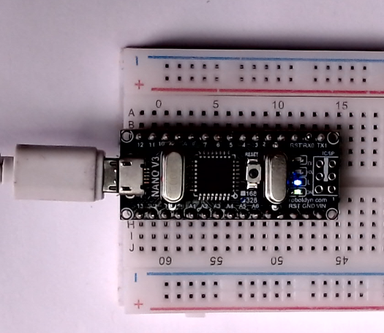
TESTER LA CONFIGURATION (2/2)
La petite DEL bleue étiquettée avec un «L» devrait clignoter.

Slide 16
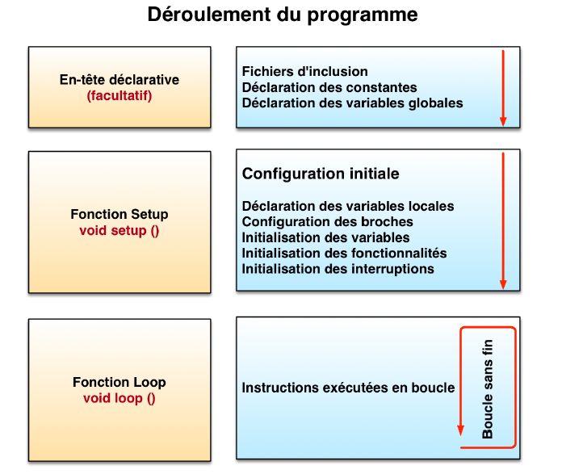
LE DÉROULEMENT DU PROGRAMME
Le programme se déroule de la façon suivante :
1. Prise en compte des instructions de la partie déclarative
2. Exécution au démarrage de la partie configuration définie par la fonction setup(),
3. Exécution de la boucle par la fonction loop(). Cette boucle s’exécute indéfiniment et le plus rapidement possible.

Slide 17
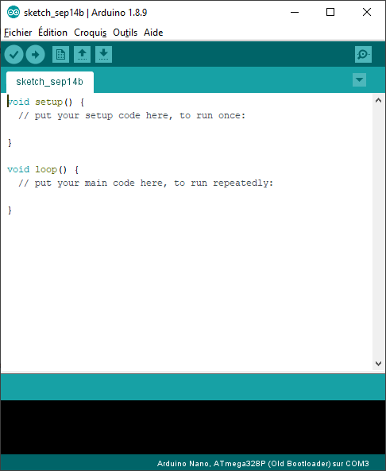
LE CODE MINIMAL
Dans ce code, se trouvent deux fonctions. Les fonctions sont en fait des portions de code.
Première fonction:
void setup() {
}
Cette fonction setup() est appelée une seule fois lorsque le programme commence. C'est pourquoi c'est dans
cette fonction que l'on va écrire le code qui n'a besoin d'être exécuté qu’une seule fois. On appelle cette
fonction : "fonction d'initialisation". On y retrouvera la mise en place des différentes sorties et quelques autres
réglages.
Une fois que l'on a initialisé le programme, il faut ensuite créer le «cœur» du programme, autrement dit le programme en lui même.
Deuxième fonction:
void loop() {
}
C'est donc dans cette fonction loop() que l’on va écrire le contenu du programme. Il faut savoir que cette
fonction est appelée en permanence, c'est-à-dire qu'elle est exécutée une fois, puis lorsque son exécution est
terminée, on la réexécute, encore et encore. O parle de boucle infinie.

Slide 18
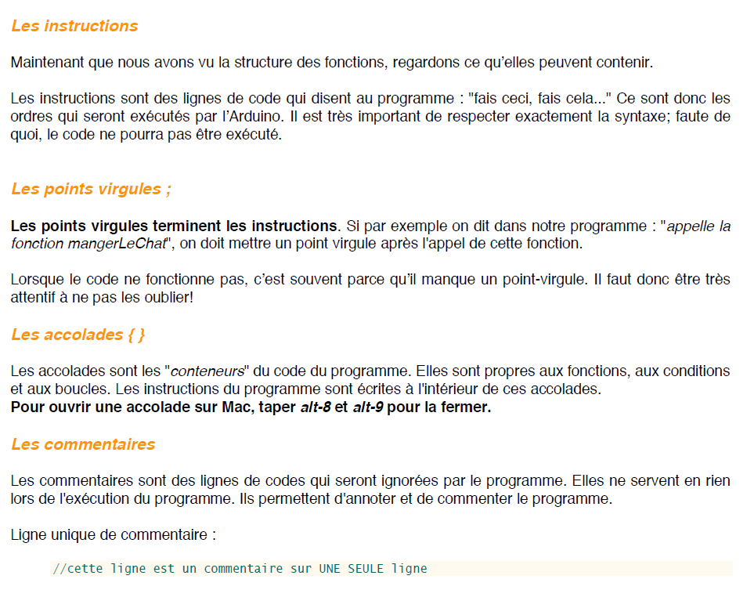
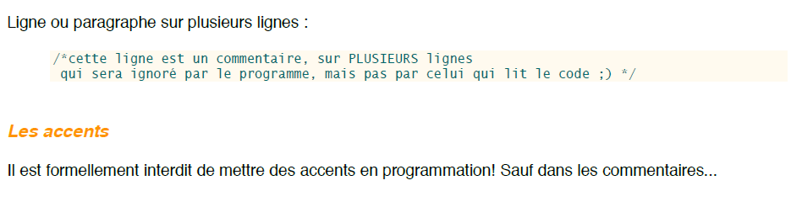
LES INSTRUCTIONS

Slide 19
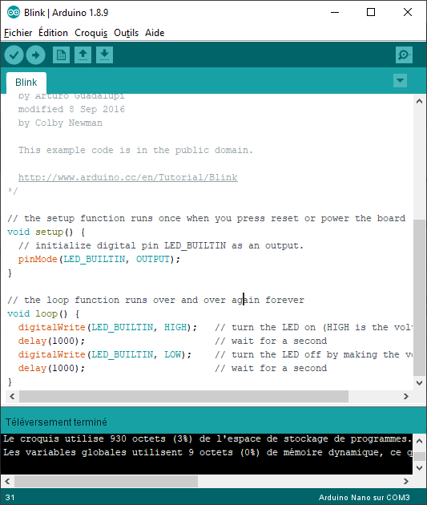
ANALYSE DU CODE BLINK
La ligne pinMode(LED_BUILTIN, OUTPUT); initialise la broche LED_BUILTIN de la carte comme sortie, c'est-à-dire que des données seront envoyées depuis le microcontrôleur vers cette broche (on va envoyer de l'électricité).
Avec l'instruction digitalWrite(LED_BUILTIN, HIGH);, le microcontrôleur connecte la broche LED_BUILTIN au +5V ce qui a pour effet d'allumer la DEL (de l'électricité sort de la broche LED_BUILTIN ).
L'instruction delay(500); indique au microcontrôleur de ne rien faire pendant 500 millisecondes, soit ½ seconde.
Avec l'instruction digitalWrite(LED_BUILTIN, LOW);, le microcontrôleur connecte la broche LED_BUILTIN au 0V ce qui a pour effet d'éteindre la DEL (on coupe l'alimentation en électricité).
L'instruction delay(500); indique au microcontrôleur à nouveau de ne rien faire pendant 500ms soit ½ seconde.
Le résultat est donc que la DEL s'allume pendant ½ seconde, puis s'éteint pendant une ½ seconde puis s'allume pendant ½ seconde... elle clignote donc.
Profitons maintenant pour voir ce que signifie le terme OUTPUT. Il s’agit de préciser si la broche est une entrée ou une sortie. En effet, le microcontrôleur a la capacité d'utiliser certaines de ses broches en entrée (INPUT) ou en sortie (OUTPUT). Il suffit simplement d’interchanger une ligne de code pour dire qu'il faut utiliser une broche en entrée (récupération de données) ou en sortie (envoi de données).

Slide 20
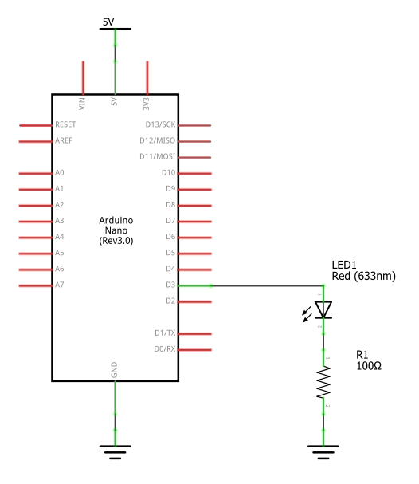
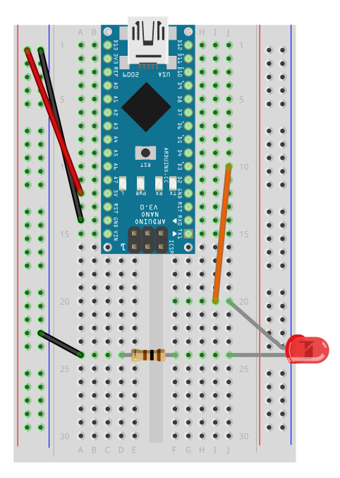
CONTRÔLER UNE DEL AVEC LA CARTE
Utilisez le même code que l’exemple précèdent, mais remplacer toutes les mentions de LED_BUILTIN par le numéro 3

Slide 21
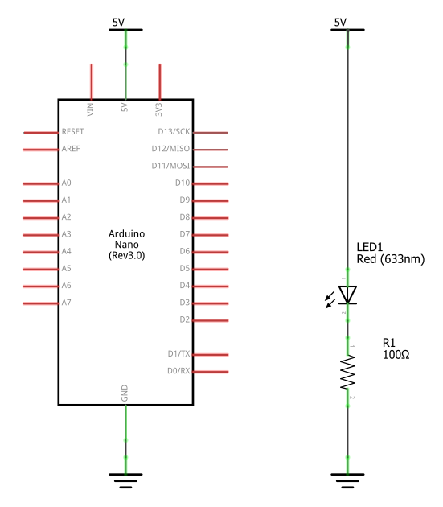
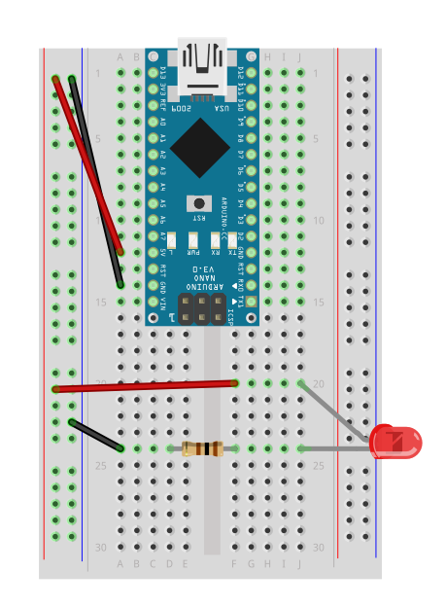
LE JEU DE LA DIFFÉRENCE
Sans contrôle par la carte
Avec contrôle par la carte

Slide 22
EXERCICE MODIFIEZ LE CODE PRÉCÉDENT POUR AVOIR UNE LONGUE PAUSE, SUIVIE D’UNE COURTE PAUSE

Slide 23
EXERCICE AJOUTEZ LE CIRCUIT NÉCESSAIRE POUR CONTRÔLER UNE DEUXIÈME DEL AVEC LA SORTIE 4 DE LA CARTE INSPIREZ VOUS DU CIRCUIT DE LA DIAPOSITIVE 47 QUI DOIT ÊTRE LÉGÈREMENT MODIFIÉ CONTRÔLEZ LE CLIGNOTEMENT DES DEUX DEL AVEC DU CODE

Slide 24
TRAVAIL SOMMATIF 2
Simulez un feu de circulation (rouge, vert et jaune avec des pauses crédibles)
Enregistrez une très courte vidéo (ou gif)
Déposez votre vidéo et votre code en ligne

Slide 25
SÉANCE 4
Introduction à un premier capteur : l’interrupteur

Slide 26
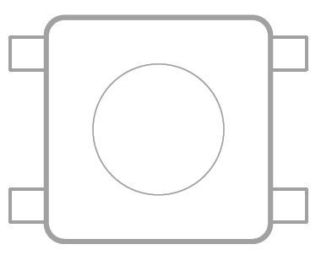


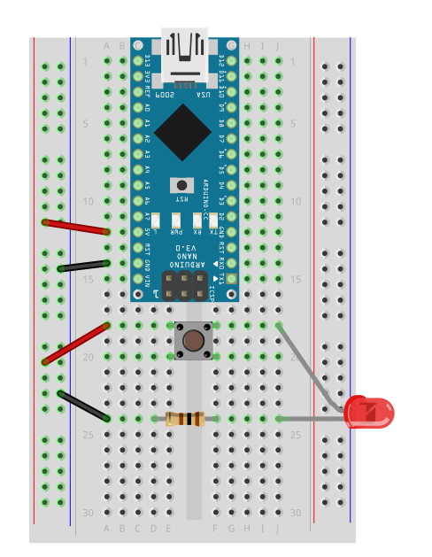
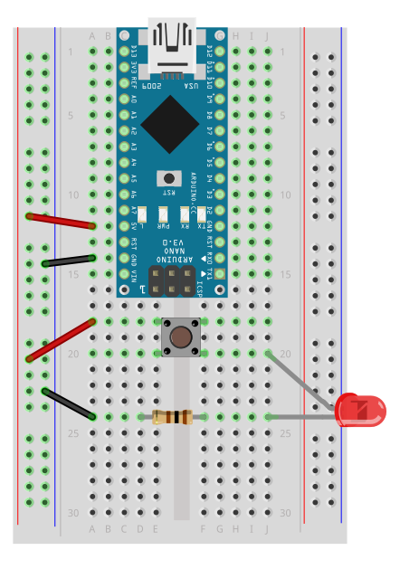
La DEL s’illumine seulement si l’interrupteur est appuyé.
Le courant circule toujours par l’interrupteur. La DEL reste toujours allumée.

Slide 27
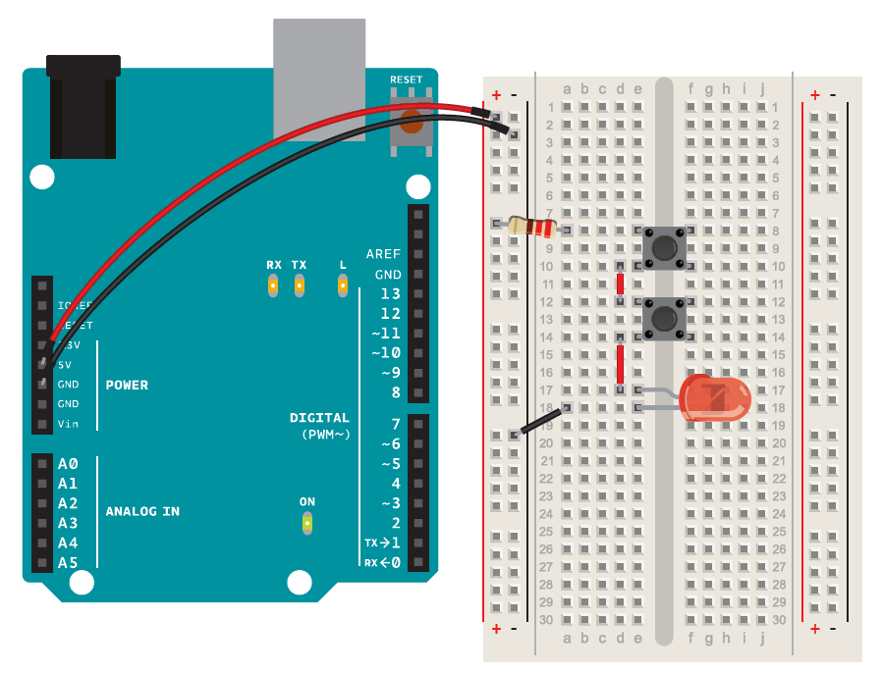
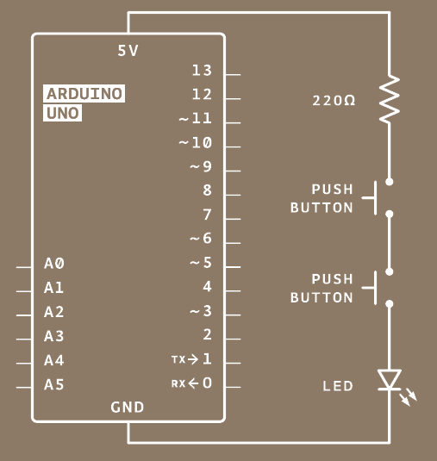
CIRCUIT EN SÉRIE
Les composants dans un circuit en série se suivent l’un après l’autre. Ils s’influencent mutuellement.
Dans le circuit suivant, vous avez besoin d’appuyer sur les deux interrupteurs pour allumer la DEL. Comme ils sont en série, ils ont tous deux besoin d’être fermés pour que le circuit soit complété. Cela signifie que le même courant électrique (la même quantité d’Ampères et les mêmes électrons) circule à travers les deux.
Vous pouvez utiliser une résistance 100 Ω plutôt que celle illustrée

Slide 28
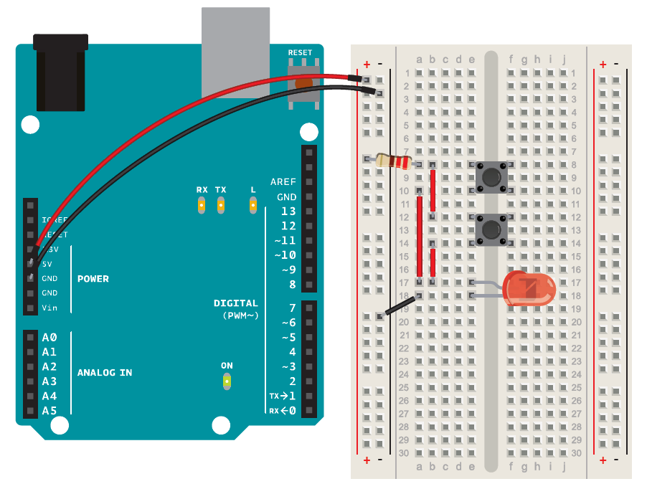

CIRCUIT EN PARALLÈLE
Les composants dans un circuit en parallèle sont côte à côte. Ils ne s’influencent pas mutuellement; ils sont indépendants.
Dans le circuit suivant, lorsque vous appuyez sur l'un ou l'autre des interrupteurs, le circuit est complété et la lumière s'allume.
Ces deux interrupteurs sont en parallèle. Cela signifie qu’un courant électrique différent (une quantité d’Ampères indépendante et des électrons différents) circule à travers les deux.
Vous pouvez utiliser une résistance 100 Ω plutôt que celle illustrée

Slide 29




MÊME COURANT / SOMME DE COURANT

Slide 30


BRANCHER UN INTERRUPTEUR EN MODE «INPUT_PULLUP»
Il existe plusieurs façon de brancher un interrupteur à un microcontrôleur. Nous voyons ici la méthode avec une résistance de rappel interne. Dans le code, il faut activer ce mode avec la fonction pinMode() ainsi :
Lorsque le bouton n’est pas appuyé, il y a 5V (HIGH) à la broche 5 : la résistance de rappel interne est branchée au 5V et maintient l’entrée à ce niveau par défaut.
Lorsque le bouton est appuyé, il y a 0V (LOW) à la broche 5 : la broche 5 est directement relié au GND (0V).

Slide 31



ALLUMER UNE DEL À PARTIR D’UN INTERRUPTEUR (INPUT_PULUP) AVEC DU CODE

Slide 32
EXERCICE MODIFIEZ LE CODE POUR QUE LORSQUE NOUS MAINTENONS L’INTERRUPTEUR ENFOCÉ, LA DEL CLIGNOTE.

Slide 33

INCRÉMENTATION ET FOR
Il est possible d’appliquer aux valeurs des variables diverses opérations mathématiques. Commençons tout de suite par un petit exemple: l’incrémentation. Il s’agit simplement d’additionner 1 à une variable.
Cela se fait grâce à : variable++ ou variable = variable + 1
Dans l’exemple suivant, ajoutez le code suivant au projet précédent pour faire clignoter la DEL 5 fois au démarrage.

Slide 34
EXERCICE MODIFIEZ LE CODE POUR DÉCLENCHER LA SÉQUENCE DE CLIGNOTEMENT EN APPUYANT L’INTERRUPTEUR

Slide 35



CHENILLARD
Nous pouvons utiliser la valeur du compteur pour sélectionner une broche a allumer. Ajouter une DEL verte (et sa résistance) à la broche 2 de la carte et une DEL jaune (et sa résistance) à la broche 4 de la carte. Remplacez le for précédent par ce nouveau for.

Slide 36
SÉANCE 5
Temps, variables et son
Travail sommatif 4 : sablier sonore

Slide 37
TRAVAIL SOMMATIF 3
Maintenant que vous maîtrisez les bases de l'électricité, il est temps de passer au contrôle des choses avec votre Arduino. Dans ce travail, construirez quelque chose qui aurait pu être une interface de vaisseau spatial dans un film de science-fiction des années 1970. Créez un panneau de commande cool avec deux interrupteurs et 3 lumières qui s’animent lorsque vous appuyez sur les interrupteurs. Vous pouvez décider si les voyants signifient «Engage Hyperdrive» ou «Fire the lasers!». Programmez une animation (clignotement individuel d’une DEL ou en alternance de plusieurs DEL) pour chaque interrupteur. Vous devez utiliser des variables et un compteur.

Slide 38



ACTIONNER UNE DEL
#
Configurer une broche # en sortie numérique.
#
Connecter la sortie au positif (5V).
#
Connecter la sortie au négatif (0V).

Slide 39


CAPTER UN INTERRUPTEUR
#
Configurer une broche # en entrée numérique avec «pull-up».
variable
#
Met dans la variable la mesure de la tension (HIGH ou LOW) à l’entrée numérique #.

Slide 40
EXERCICE BRANCHEZ UN INTERRUPTEUR ET UNE DEL À VOTRE CARTE. RÉDIGEZ LE CODE POUR QUE LA DEL CLIGNOTE TANT ET AUSSI LONGTEMPS QUE VOUS APPUYEZ SUR L’INTERRUPTEUR.

Slide 41
CODER LA DÉTECTION DE CHANGEMENT D’ÉTAT
ÉTAPE 1
ÉTAPE 2
ÉTAPE 3
Comparer le nouvel état avec l’état précédent
Mesurer le nouvel état
Emmagasiner en mémoire le nouvel état

Slide 42
EXERCICE GARDEZ VOTRE CIRCUIT QUI INCLUT UN INTERRUPTEUR ET UNE DEL À VOTRE CARTE. RÉDIGER UNE NOUVELLE VERSION DU CODE OÙ VOUS DÉMARREZ LE CLIGNOTEMENT EN APPUYANT UNE PREMIÈRE FOIS ET ARRÊTEZ LE CLIGNOTEMENT LORSQUE VOUS APPUYEZ UNE DEUXIÈME FOIS SUR L’INTERRUPTEUR.

Slide 43
CODER LA DÉTECTION DE CHANGEMENT D’ÉTAT : GRAPHE
loop( )
Est-ce que l’état de l’interrupteur a changé?
Est-ce que l’interrupteur a été appuyé?
Changer l’état de l’indicateur de clignotement
oui
oui
non
non
Mettre en mémoire la valeur de l’interrupteur
Est-ce que l’indicateur de clignotement est actif?
Allumer et éteindre la DEL.
oui
non

Slide 44


CODER LA DÉTECTION DE CHANGEMENT D’ÉTAT : CODE

Slide 45

MILLIS()
Jusqu'à présent, lorsque vous vouliez que quelque chose se produise à un intervalle de temps spécifique avec l'Arduino, vous avez utilisé delay().
C'est pratique, mais un peu contraignant : lorsque l'Arduino appelle delay(), il gèle son état actuel pendant la durée du délai. Cela signifie qu’il ne peut y avoir d’autre entrée ou sortie pendant l’attente.
La fonction millis() permet de résoudre ce problème. Elle retourne le temps en millisecondes depuis le début de démarrage de votre Arduino.
Jusqu'à présent, vous avez déclaré des variables comme étant des int. Un int est un nombre de 16 bits, il contient des valeurs comprises entre -32 768 et 32 ​​767. Ce sont peut-être des nombres importants, mais si l'Arduino compte en millisecondes, vous manquerez d'espace en moins d'une minute.
Le type de données long peut contenir un nombre de 32 bits (entre -2 147 483 648 et 2 147 483 647). Comme vous ne pouvez pas exécuter le temps à rebours pour obtenir des nombres négatifs, nous utiliser le type unsigned long pour stocker le temps. Lorsqu'un type de données est appelé non signé, il est que positif. Cela vous permet de compter avec des valeurs encore plus grandes. Un unsigned long peut compter jusqu'à 4 294 967 295. C’est assez d’espace pour stocker le temps pendant près de 50 jours. En comparant le millis() actuel à une valeur spécifique, vous pouvez voir si un certain temps s'est écoulé.
(unsigned long ) temps écoulé en millisecondes depuis le démarrage

Slide 46

TYPES DE VARIABLES DE BASE
true or false
Documentation officielle sur les variables Arduino : https://www.arduino.cc/reference/en/#variables

Slide 47

MESURER LE TEMPS (BOUTS DE CODE)
Créer une variable pour mettre en mémoire le temps de départ.
Emmagasiner en mémoire le temps de départ.
Calculer le temps écoulé.
Faire quelque chose si le temps écoulé a dépassé un intervalle.

Slide 48
SABLIER LUMINEUX
Avec cet exemple, nous voulons que lorsqu’on appuie une fois sur l’interrupteur, il allume en ordre les trois DEL l’une après l’autre avec une intervalle de 1 seconde entre chaque.
De plus, nous voulons que lorsque l’on appuie de nouveau sur l’interrupteur, toutes les DEL s’éteignent, peu importe ou elles sont rendues dans l’animation.

Slide 49




ACTIONNEUR : HAUT-PARLEUR PIEZO
#
Configurer une broche # en sortie numérique.
#
fréquence
Générer une onde sonore (carrée) à la fréquence (en Hertz) sur une sortie numérique #.
1
2
Le piezo est bidirectionnel.
#
Arrêter de générer une onde sonore sur une sortie numérique #.

Slide 50

TONE

Slide 51
TRAVAIL SOMMATIF 4
Réalisez un sablier lumineux et sonore que lorsque vous appuyez sur l’interrupteur, il commence à compter le temps en allumant 3 DEL en séquence à chaque seconde. Lorsque le temps est écoulé, il fait sonner une alarme sonore (un 100 Hertz).
Le détail important : lorsque vous appuyez sur le bouton pendant le décompte ou l’alarme, tout doit s’éteindre. Si vous rappuyez sur le bouton, la séquence recommence.

Slide 52
SÉANCE 6

Slide 53

CODER UN «TOGGLE» (BASCULER ENTRE DEUX ÉTATS)

Slide 54


GÉRER LES BIBLIOTHÈQUES

Slide 55

LA BIBLIOTHÈQUE BOUNCE2 PERMET D’ÉLIMINER LE BRUIT
HIGH
LOW
BRUIT
BRUIT
http://www.skillbank.co.uk/arduino/switchbounce.htm

Slide 56





INTÉGRER LA BIBLIOTHÈQUE BOUNCE2
SANS BOUNCE2
AVEC BOUNCE2
Global
Global
Dans setup()
Dans setup()
Dans loop()
Dans loop()

Slide 57

AVANT ET APRÈS BOUNCE2
SANS BOUNCE2
AVEC BOUNCE2

Slide 58

Modulation de largeur d'impulsions (PWM)
Le plus simple moyen de faire varier la luminosité d'une DEL, c'est de faire varier le courant qui la traverse. Mais lorsqu'elle est branchée sur la broche d'un Arduino, ce n'est pas possible: les broches 2 à 12 sont en effet numériques. C'est-à-dire qu'elles n'ont que deux états: 0 ou 1; LOW ou HIGH; allumée ou éteinte. Alors pour faire varier la luminosité d'une DEL, on va utiliser une la modulation de largeur d'impulsions (PWM: Pulse Width Modulation). Il s'agit de faire varier les périodes hautes (allumée) et basses (éteinte) des broches à grande fréquence. Ainsi, lors d'un cycle de 25% en position haute et 75% en position basse, la DEL sera moins brillante que pour un cycle à 50%/50%.
En d'autre terme, cela signifie qu'on va faire clignoter très vite les DEL; tellement vite que l'oeil ne percevra qu'une lumièr e continue. Mais plus en augmentera la durée des périodes où la DEL est éteinte, moins il y aura de lumière émise; et donc moins la DEL semblera brillante.

Slide 59

BROCHES PWM OU ~
Les broches capables de supporter modulation de largeur d'impulsions sont identifiées par un «~» ou le mot «PWM». Il s'agit des broches 3, 5, 6, 9, 10,11.

Slide 60
CONTRÔLER LA MODULATION DE LARGEUR D'IMPULSIONS AVEC analogWrite(PWM)
Pour contrôler la modulation de largeur d'impulsions, on utilise analogWrite(#, PWM). La valeur de la PWM s'étend sur 256 paliers, de 0 (=0%) à 255 (=100%). On peut ainsi définir la valeur PWM souhaitée avec la formule suivante:
#
PWM : 0-255

Slide 61
ALÉATOIRE : random(MAX)
valeur
max
valeur
min
max

Slide 62
DÉBOGUER AVEC Serial
baud
Cette fonction démarre la communication avec l’ordinateur. Les valeurs de baud possibles : 300, 600, 1200, 2400, 4800, 9600, 14400, 19200, 28800, 38400, 57600, 115200 et +
valeur à envoyer
Envoie à l’ordinateur une valeur en mode texte.
valeur à imprimer
Envoie à l’ordinateur une valeur en mode texte, suivi d’un retour à la ligne (ln).

Slide 63

LE BAUD ET OUVRIR LE MONITEUR SÉRIE
Le baud, définit la vitesse de communication entre la carte et l’ordinateur. Plus le baud est rapide, plus on peut envoyer de messages. Par contre, plus il y a des erreurs potentielles. Pour l’Arduino Nano, une valeur de 57 600 est un bon compromis. Le plus important est que l’ordinateur et la carte utilisent la même valeur!
Valeurs de baud possibles : 300, 600, 1200, 2400, 4800, 9600, 14400, 19200, 28800, 38400, 57600, 115200 et +

Slide 64

FAIRE CLIGNOTER UNE DEL SANS BLOQUER

Slide 65
À PARTIR DE MAINTENANT, VOUS DEVEZ ÉVITER D’UTILISER DELAY DANS VOTRE CODE À MOINS D’INQUICATION CONTRAIRE.

Slide 66
TRAVAIL SOMMATIF 5
Réalisez une «flamme de bougie» avec une DEL rouge et une DEL jaune :
Un interrupteur permet de basculer (i.e. toggle) de l’état chandelle allumée à l’état chandelle éteinte.
Vous devez simuler l’effet de chandelle en faisant varier la modulation de largeur d'impulsions de la DEL jaune et de la DEL rouge selon une valeur aléatoire entre le minium et le maximum. La valeur de modulation de la DEL jaune et de la DEL rouge doivent être différentes.
La DEL rouge et la DEL jaune doivent varier à des vitesses différentes (intervalles différentes). Par exemple, la DEL rouge à chaque 10 ms et la DEL jaune à chaque 5 ms.
Vous ne pouvez pas utiliser de delay dans votre code.
Défi supplémentaire : les intervalles sont aléatoires. C’est-à-dire que chaque fois que la valeur PWM d’une DEL change, un nouvel intervalle est choisi.

Slide 67
EXAMEN LE 13 OCTOBRE

Slide 68
SÉANCE 7

Slide 69



COMMENT UTILISER DES CAPTEURS ANALOGIQUES?
Potentiomètre
Photorésistance

Slide 70

DIVISEUR DE TENSION : QUESTION
La traduction de «diviser de tension» en anglais est : «voltage divider».
Quelle est la tension électrique à ce point?
Quelle est la tension électrique à ce point?
Quelle est la tension électrique à ce point?

Slide 71
DIVISEUR DE TENSION : CALCUL
Sommer deux résistances en série pour trouver la résistance totale pour ensuite calculer le courant.
U = I x R
U = 0.025 A x 100 Ω
U = 2.5 V
100+100 = 200 Ω
U = I x R
I = U / R
U = 0.025 A x 100 Ω
I = 5 V / 200 Ω
U = 2.5 V
I = 0.025 A
5V = 2.5V + 2.5V

Slide 72
DIVISEUR DE TENSION : RÉPONSE
5 V
2.5 V
0 V

Slide 73
DIVISEUR DE TENSION : EXERCICES
? A
? A
? A
5 V
5 V
5 V
10k Ω
10k Ω
250 Ω
? V
? V
? V
10k Ω
100 Ω
1k Ω
0 V
0 V
0 V

Slide 74


MESURER UNE TENSION AVEC analogRead()
valeur
broche
La fonction analogRead() retourne une valeur entre 0 et 1023 proportionnelle à la mesure de la tension à la broche.
https://www.arduino.cc/reference/en/language/functions/analog-io/analogread/

Slide 75
analogRead() : broches

Slide 76


EXERCICE : MESURER UN DIVISEUR DE TENSION AVEC analogRead()
Écrivez un code qui effectue une mesure analogique à la broche A0. La valeur mesurée doit être affichée dans le moniteur série. Important : n’affichez la valeur que si la valeur mesurée change (il faut donc la comparer avec sa valeur précédente). Quelle est la valeur mesurée lorsque le câble jaune est branché aux points indiqués par les flèches jaunes?

Slide 77

map() : PASSER D’UNE ÉCHELLE À UNE AUTRE
https://www.arduino.cc/reference/en/language/functions/math/map/
sortie
entrée
min. d’entrée
max. d’entrée
min. sortie
max. sortie

Slide 78
map() : AFFICHER LA VALEUR d’analogRead() en Volts
min. d’entrée
entrée
max. d’entrée
0
valeur d’analogRead()
1023
map()
min. sortie
sortie
max. sortie
0
valeur en volts
5
volts
analogRead
0
1023
0
5
mV
analogRead
0
1023
0
5000

Slide 79
EXERCICE : CONVERTIR UNE MESURE analogRead() EN VOLTS AVEC map()
Modifiez le code de l’exercice précédent pour que la valeur mesurée par analogRead() s’affiche maintenant en volts à l’aide de map(). Changez les valeurs de résistance et notez si elles sont identiques à ce que vous aviez calculé.
5 V
5 V
10k Ω
10k Ω
? V
? V
10k Ω
100 Ω
0 V
0 V

Slide 80





PHOTORÉSISTANCE (CAPTEUR ANALOGIQUE PASSIF)

Slide 81


LA PHOTORÉSISTANCE EST ½ DE DIVISEUR DE TENSION
10k Ω
10k Ω

Slide 82
TRAVAIL SOMMATIF 6 THÉRÉMINE
Intégrez 4 transducteurs : une photorésistance, une DEL, un interrupteur et le petit haut-parleur.
Lorsque qu’on appuie sur l’interrupteur, une tonalité joue dans le haut-parleur tant et aussi longtemps qu’on appuie pas de nouveau sur l’interrupteur. Ne pas oublier d’utiliser Bounce2!
Plus la photorésistance détecte du noir, plus le son est aigu. Inversement, plus la photorésistance détecte de la lumière, plus le son est grave.
Lorsqu’il fait assez noir (lorsque vous placez une main sur le capteur), la DEL s’allume.
Conseil : utilisez le moniteur série pour visualiser les valeurs!

Slide 83
SÉANCE 8

Slide 84
RETOUR SUR LE TRAVAIL SOMMATIF 6

Slide 85
CONTRÔLE DE LA QUALITÉ

Slide 86
CORRECTION DE L’EXAMEN

Slide 87




POTENTIOMÈTRE (CAPTEUR ANALOGIQUE PASSIF)

Slide 88


LE POTENTIOMÈTRE EST UN DIVISEUR DE TENSION
5V
OUT
GND

Slide 89



EXERCICE : REMPLACEZ LE DIVISEUR DE TENSION PAR LE POTENTIOMÈTRE
Remplacez le diviseur de tension par le potentiomètre et modifiez le code de l’exercice précédent pour que la valeur mesurée par analogRead() s’affiche maintenant en degrés de rotation à l’aide de map().
X
1
2
3
1
2
X
3
X
1
X
2
1
3
2
3

Slide 90


MAX : RÉCEPTION DE DONNÉES SÉRIELLES
Imprime tous les ports disponibles dans la console Max.
Ouvre la connexion sérielle avec le port choisi (h dans ce cas).
Une lettre (i.e. un genre de raccourci) est associée à chaque port matériel.
La boîte metro envoie un bang à chaque ms.
À chaque bang, la boîte serial envoie le contenu du tampon (buffer) de données sérielles reçues.
Ferme la connexion.
La boîte serial permet l’entrée et la sortie de données sérielles.
L’argument @baud permet de configurer la vitesse de communication qui doit être la que même dans le code Arduino!
Impression dans la console Max des données reçues.

Slide 91



MAX : CONVERSION DES ENTRIERS EN ASCII
Indicateurs de fin de ligne : lf + cr = ln
(i.e. comme le ln dans Serial.println )
Caractères visibles
La boîte itoa convertit les entiers en caractères selon la norme ASCII.
65
108
108
111
13
10

Slide 92



MAX : RECONSTITUTION DU MESSAGE ASCII
Code Arduino.
a
b
c
bang
65
108
108
111
13
10
Les entiers sont reçus l’un après l’autre (i.e. en séquence).
a b c
On se débarrasse du 13.
Le 10 est utilisé pour indiquer que le message est complet. Le reste de la séquence passe sans changement.
13
65
108
108
111
10
La boîte zl group 256 regroupe les éléments qui arrivent l’un après l’autre (en séquence) ensemble dans une liste.
65 108 108 111
On convertit la liste en message ASCII.
“Allo”
Si il y a des espaces dans le message, découpe le message en éléments séparés (ne fait rien dans ce cas-ci mais sera utile plus tard).
Allo

Slide 93


MAX : RECONSTITUTION D’UN MESSAGE ASCII AVEC SÉLECTEUR
Code Arduino. À noter qu’on envoie la valeur que si elle change!
112
111
116
32
50
50
57
13
10
13
112
111
116
50
50
57
10
112
111
116
32
50
50
57
13
10
La séquence numérique
112 111 116 50 50 57
“pot 229"
pot 229(cr)(ln)
pot 229
229

Slide 94

TRAVAIL SOMMATIF 7 CONTRÔLER MAX
Intégrez 2 capteurs : un potentiomètre et un interrupteur.
Recevez dans Max les données de ces capteurs. Discriminez dans le même route entre les messages qui commencent avec pot pour le potentiomètre et switch pour l’interrupteur.
Lorsque qu’on appuie sur l’interrupteur, une tonalité joue dans Max tant et aussi longtemps qu’on appuie pas de nouveau sur l’interrupteur. Ne pas oublier d’utiliser Bounce2!
En tournant le potentiomètre, on peut changer la fréquence du son jouer. La fréquence doit changer graduellement.
Les sons doivent jouer dans Max!
Remettre votre code Arduino (le dossier complet), le patcher Max et une vidéo démontrant le fonctionnement.

Slide 95
SÉANCE 9

Slide 96
SOUDURE 1- LISEZ LES DIAPOSITIVES SUIVANTES 2- VISIONNEZ LA VIDÉO À LA FIN DE LA SECTION

Slide 97




SOUDURE : ÉQUIPEMENT
https://abra-electronics.com/soldering/soldering-desoldering-stations-various/fx888d-hakko-soldering-station-fx-888d.html
https://abra-electronics.com/soldering/soldering-aids/sa-100-solder-tip-cleaner.html
https://abra-electronics.com/soldering/desoldering-irons/desp-high-quality-desolder-pump-desp.html
https://abra-electronics.com/soldering/solder-abra-low-cost/s031-1lb-solder-031-08mm-diameter-s031.html

Slide 98


Slide 99

SOUDURE : TÉLÉCHARGEZ LA BD ICI.

Slide 100

SOUDURE : VIDÉO

Slide 101
SÉANCE 10

Slide 102


SERVOMOTEUR

Slide 103


SERVOMOTEUR : INTÉRIEUR

Slide 104





SERVOMOTEUR : AVEC ARDUINO NANO

Slide 105


SERVOMOTEUR : CONTRÔLE AVEC MAX
Ce code permet de contrôler un servomoteur en envoyant un message ASCII qui commence par ‘s’ (115 en ASCII) suivi par un nombre en ASCII et terminé par une fin de ligne (10 en ASCII).

Slide 106
ESP32

Slide 107
ESP32 TTGO : BROCHES

Slide 108


ESP32 : AJOUTEZ LE DÉPÔT D’ESPRESSIF
Ajoutez https://dl.espressif.com/dl/package_esp32_index.json dans la section Additional Board Manager URLs des préférences d’Arduino.
2
1
3

Slide 109


ESP32 : INSTALLEZ LE SUPPORT DE LA CARTE
Ouvrez le gestionnaire de carte. Effectuez une recherche pour «esp32» et installez le support.
2
3
1

Slide 110

ESP32 : CHOISSISSEZ LE TYPE DE LA CARTE
Choisir comme type de carte : ESP32 Dev Module
1
4
2
3

Slide 111

ESP32 : BRANCHEZ LA CARTE À L’ORDINATEUR ET CHOISIR SON PORT

Slide 112


ESP32 : INSTALLEZ LA BIBLIOTHÈQUE DE L’ÉCRAN
Téléchargez la bibliothèque de l’écran TFT_eSPI et installez la dans le dossier Vos documents > Arduino > libraries
Téléchargez la bibliothèque de l’écran TFT_eSPI

Slide 113



ESP32 : TÉLÉCHARGEZ, OUVREZ ET TÉLÉVERSEZ L’EXEMPLE
Téléchargez l’exemple, ouvrez le et téléversez le sur la carte.
Téléchargez l’exemple

Slide 114


ESP32 TTGO : EXEMPLE LECTURE ANALOGIQUE
3.3V
GND
Broche analogique

Slide 115
MAQUETTE MAX : RÉALITÉ ÉTENDUE TRAVAIL SOMMATIF 40%
Concevoir et produire la maquette d’un projet d’électronique physique qui démontre l’utilisation de capteurs et d’actionneurs liés à un programme multimédia dans Max. Votre projet doit démontrer que vous avez assimilé les concepts présentés depuis le début de la session et que vous pouvez intégrer ces concepts avec les logiciels que vous connaissez. Utilisez l’Arduino Nano pour réaliser votre projet.
Votre projet doit intégrer au minimum 2 transducteurs, dont au moins 1 capteur et 1 actionneur. Vous devez développer une certaine complexité qui démontre le concept de réalité étendue (qui traverse entre le virtuel et le réel).
Vous devez envoyer les données des capteurs dans Max.
Dans Max, vous devez traiter les données captées et les appliquer à :
Au moins un transducteur branché à votre Arduino (le transducteur doit être contrôlé par Max)
À un traitement visuel ou sonore dans Max
Exemple 1 : en réchauffant avec une flamme le capteur de température TMP36 de votre kit, une vidéo affiche une image de montgolfière qui monte. En même temps, le haut-parleur piezo joue un son de plus en plus aigu.
Exemple 2 : en soufflant dans un micro, cela fait bouger le servo comme si c’était un brin de gazon qui oscille dans le vent. Plus on souffle, plus l’écran vidéo devient illuminé et des DEL s’illuminent.
Exemple 3 : des potentiomètres et des boutons permettent de contrôler un synthétiseur et un séquenceur qui génèrent des sons. Des DEL clignotent en synchronisation avec les séquences et le volume sonore.
Transducteur
Capteur
Max
Vous devez remettre : votre code Arduino, votre code Max, un schéma de votre circuit (un dessin dans Photoshop, Illustrator ou https://www.tinkercad.com/), un schéma comme celui à gauche qui explique les relations entre les éléments et une vidéo démontrant le fonctionnement de votre projet.
Transducteur
Capteur
Traitement visuel ou sonore
Contenus essentiels évalués
Réalisation de maquettes et de prototypes physiques interactif
Conception d’un projet interactif
Tendances artistiques et usages des microcontrôleurs : origine et veille technologique
Choix de capteurs et d'actionneurs
Choix des éléments interactifs
Conception, schématisation et réalisation de circuits électroniques
Documentation du projet
Présentation du produit
Installation et configuration des ressources nécessaires
Configuration des périphériques
Communication entre logiciels multimédias, dispositifs matériels et microcontrôleurs
Entrées/sorties analogiques et numériques d’un microcontrôleur
Programmation et utilisation d’un microcontrôleur
Paramétrage des comportements

Slide 116
SÉANCE 11

Slide 117


Internet des objets : Internet of Things (IOT)

Slide 118
SÉANCE 12

Slide 119

BROCHES DU ESP32 TTGO
5V(USB)
3.3V
GND
GND
ANALOG
ANALOG
INPUT ONLY
ANALOG
SCL
SDA
INPUT ONLY
ANALOG

Slide 120
CODE DE BASE POUR CONNECTER SON TTGO AU WIFI
Code : https://create.arduino.cc/editor/tof/7819210e-77d2-445d-8493-60bf3c79376f/preview

Slide 121




CODE DE BASE POUR CONNECTER SON TTGO AU WIFI AVEC WIFICONNECT LITE
Code : https://create.arduino.cc/editor/tof/0a284cc5-37fa-47ca-a833-bd368d40d843/preview
Si le moniteur série affiche «Trying to auto-connect» suivi de «Opening configuration portal» cela veut dire que la connexion Wi-Fi doit être configurée. Suivre les étapes à droite.
Se connecter au portail captif du ESP.
Cliquer «Configure WiFi».
Cliquer sur le bon réseau et entrer le mot de passe.

Slide 122

ESP32 TTGO SERVO. + POT.
5V
3.3V
Servomoteur alimenté par 5V et connecté à la broche 27
Potentiomètre «alimenté» par le 3.3V et connecté à la broche 32

Slide 123



IOT : io.adafruit.com VS blynk.io
Utiliser io.adafruit.io pour connecter deux cartes Arduino par le Web, ou pour contrôler une carte Arduino à partir d’une page Web.
Page Web
io.adafruit.com
io.adafruit.com
Utiliser blynk.io pour contrôler une carte Arduino à partir d’une application Android ou iOs.
blynk.io

Slide 124

SERVICE IOT io.adafruit.com
Attention aux limitations du service gratuit!
https://io.adafruit.com/

Slide 125




CRÉER UN FEED SUR io.adafruit.com
3
4
1
Créez trois (3) feeds nommés : pot, servo et tmp36
2

Slide 126




RENDRE UN FEED PUBLIC
2
1
Répéter pour les trois
Noter l’adresse
3
Rendre public
4

Slide 127




CRÉER UN DASHBOARD SUR io.adafruit.com
3
1
2
4
5

Slide 128





AJOUTER LE SERVOMOTEUR AU DASHBOARD
1
4
3
5
6
7
2
8

Slide 129



AJOUTER LE POTENTIOMÈTRE AU DASHBOARD
1
5
4
3
6
7
2
8

Slide 130



CODE POUR ESP32 TTGO ↔ IO.ADAFRUIT.COM (NE PAS OUBLIER DE MODIFIER LES OPTIONS DE CONNEXION!)
Code : https://create.arduino.cc/editor/tof/d6ac0b13-2cf1-4f19-8a20-4b888dc83a0e/preview

Slide 131

EXEMPLE DE PAGE WEB QUI LIT UN FEED IO.ADAFRUIT.COM (NE PAS OUBLIER DE MODIFIER L’ADRESSE DU FEED!)
Démo en ligne où en tournant un potentiomètre relié à mon ESP32, cela change la couleur en arrière-plan de la page Web : http://t-o-f.info/temp/getadafruitfeed.html

Slide 132







TÉLÉCHARGEZ L’APPLICATION «Blynk»
Le nommer et choisir la bonne carte. Vous allez recevoir un code spécial par courriel.
Cliquez dans l’espace vide pour ajouter des connecteurs.
Ajoutez un affichage «Display» pour le potentiomètre à «V2»
Ajoutez un contrôleur «Slider» pour le servomoteur à «V1»
Appuyez sur le bouton triangulaire pour lancer le projet.
Créer un nouveau projet

Slide 133
CODE POUR ESP32 TTGO ↔ BLYNK.IO (NE PAS OUBLIER DE MODIFIER LES OPTIONS DE CONNEXION!)
Code : https://create.arduino.cc/editor/tof/a6ae9661-cd81-417f-8088-d6246b6a9d8b/preview

Slide 134
SÉANCE 13

Slide 135
QUIZ FINAL, JEUDI 17 DÉCEMBRE 12:00

Slide 136
ESP32 TTGO SERVO. + POT.
5V
3.3V
Servomoteur alimenté par 5V et connecté à la broche 27
Potentiomètre «alimenté» par le 3.3V et connecté à la broche 32

Slide 137

CONTRÔLE PAR OPEN SOUND CONTROL (OSC)
L'Open Sound Control (OSC) est un format de transmission de données entre ordinateurs, synthétiseurs, robots ou tout autre matériel ou logiciel compatible, conçu pour le contrôle en temps réel. Il est le plus souvent transporté par User Datagram Protocol (UDP) et apporte des améliorations en termes de rapidité et flexibilité par rapport à l'ancienne norme MIDI. Spécifications de l’OSC 1.0 : http://opensoundcontrol.org/spec-1_0
IP : 10.10.10.4
Port : 9999
Message : /pot int
IP : 10.10.10.1
Port : 8888
Message : /servo int
IP : 10.10.10.1
IP : 10.10.10.4

Slide 138

EXEMPLE DE COMMUNICATION OSC ENTRE ESP32 ET ORDINATEUR
Pour la carte Arduino ESP32 TTGO
Installez la bibliothèque OSC de CNMAT:
Téléchargez https://github.com/CNMAT/OSC
Extrayez et déposez la bibliothèque dans Documents > Arduino > Libraries
Téléchargez le code Arduino ici : https://create.arduino.cc/editor/tof/b5435a79-2565-471d-a791-de8e652147ac/preview
Pour Max

Slide 139
REMPLIR LE QUESTIONNAIRE SUR LES ENSEIGNEMENTS

Slide 140
CHAÎNE WEB TRAVAIL SOMMATIF 10% GROUPES DE 2
Vous devez démontrer que vous êtes capable d’utiliser la plateforme Adafruit IO pour connecter deux microcontrôleurs entre eux à distance.
À partir du même compte Adafruit IO, vous devez réaliser un compte qui :
Lorsqu’un capteur du microcontrôleur A détecte un changement, il envoie la valeur à un feed qui est interprété par le microcontrôleur B. Le microcontrôleur B actionne un actionneur en fonction de la valeur reçue.
Lorsqu’un capteur du microcontrôleur B détecte un changement, il envoie la valeur à un feed qui est interprété par le microcontrôleur A. Le microcontrôleur A actionne un actionneur en fonction de la valeur reçue.
Les deux microcontrôleurs doivent avoir des actions et des réactions différentes (donc un code différent).
Capteur
save
«feedAB»
onMessage
Actionneur
Actionneur
onMessage
«feedBA»
save
Capteur
Vous devez remettre (par équipe) : vos deux codes Arduinos, un texte d’un paragraphe qui explique votre chaîne et une vidéo démontrant le fonctionnement de votre projet.

Slide 141
ANNEXES

Slide 142

COMMENT UTILISER DES CAPTEURS ANALOGIQUES ACTIFS?
TMP36
Modifie sa sortie de tension en fonction de la température du composant. Les pieds des extrémités se connectent à l'alimentation et à la terre. La broche centrale modifie sa tension à mesure qu'elle se réchauffe ou se refroidit.

Slide 143


PASSER UN OBJET PAR RÉFÉRENCE

